Slide 1

Project_WEB
발표자 : 천은진 (2019648046)
Copyrightⓒ. Saebyeol Yu. All Rights Reserved.

Slide 2

CONTENTS
001
Portfolio 웹 페이지 소개
Profile
Projects
Interests
Plan
002
Portfolio 웹 페이지 디자인 소개
CSS 디자인 파일 생성
CSS 디자인 파일 적용
Copyrightⓒ. Saebyeol Yu. All Rights Reserved.

Slide 3
Part 1.
Introduction_Portfolio
Introduction_Portfolio
Copyrightⓒ. Saebyeol Yu. All Rights Reserved.

Slide 4
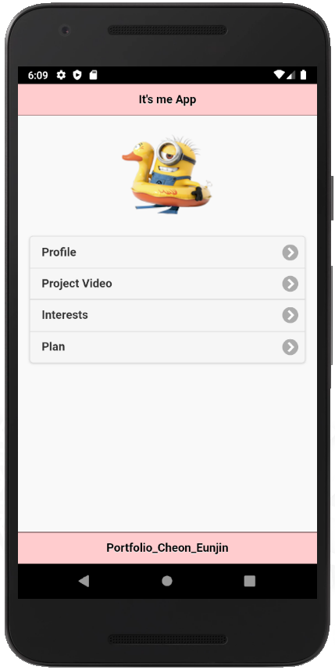
1.1
Profile
Personal Information
앱 이름
초기화면
Portfolio 앱을 앱 에뮬레이터로 실행하거나
스마트폰에 업로드하면 오른쪽과 같은
초기화면을 볼 수 있습니다.
앱 메뉴
It’s me App
이 앱은 자신을 소개하는 것이 목적이므로
위와 같이 이름을 정해보았습니다.

Slide 5
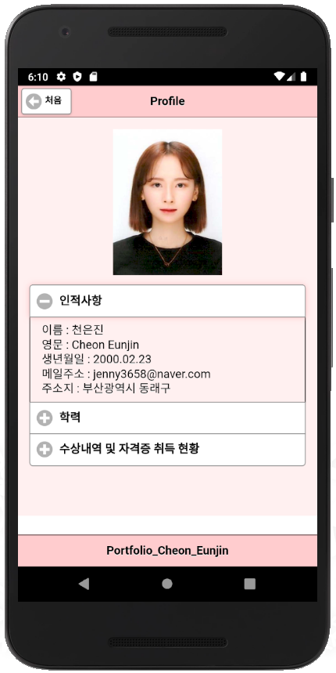
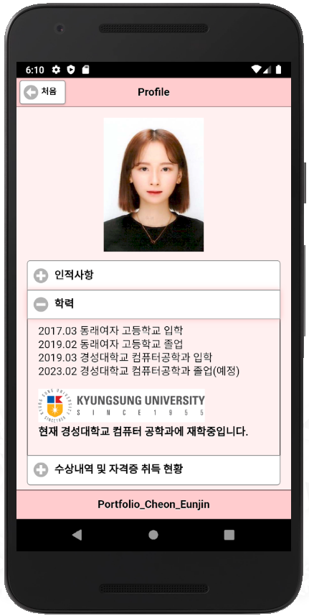
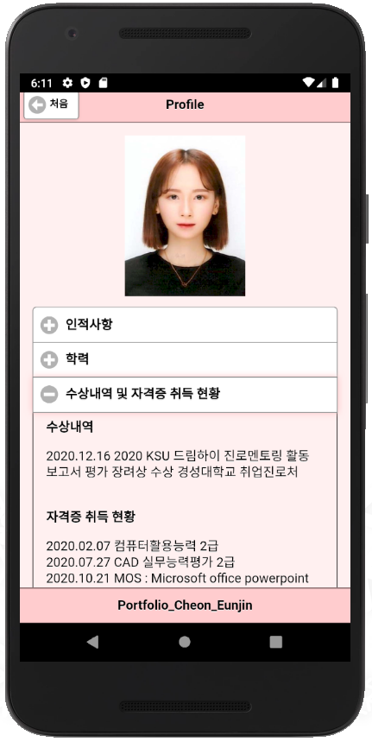
1.1
Profile
Personal Information
Profile 메뉴
초기화면에서 가장 위에 있는 Profile 메뉴를
클릭하면 오른쪽과 같은 화면을 볼 수 있습니다.
왼쪽 상단의 ‘처음‘ 버튼을 통해 초기화면으로
돌아갈 수 있습니다.
1. 인적사항
Collapsible-set 형태의 첫번째 블록인 인적사항은
개인정보를 담고 있습니다.
2. 학력
두 번째 블록은 학력사항을 담고 있습니다.
3. 수상내역 및 자격증 취득 현황
세 번째 블록은 수상내역 및 자격증 취득 현황을
나타냅니다.

Slide 6
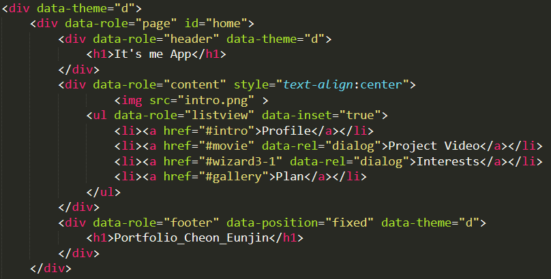
1.1
Profile
Personal Information - Code
초기화면 코드 부분
Header부분에 보여지는 앱 이름 변경
초기화면에서 볼 수 있는 네 개의
메뉴 이름을 Profile, Project Video,
Interests, Plan으로 변경
Footer 부분에 보여지는 문구 변경

Slide 7
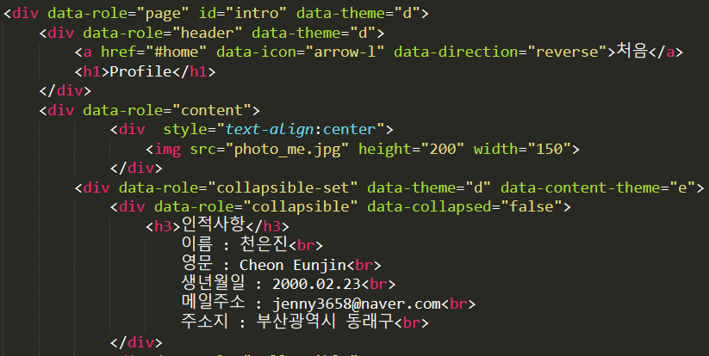
1.1
Profile
Personal Information - Code
Profile 메뉴 – 인적사항
Header 부분에 표시될 문구 변경
페이지 상단에 표시될 사진과 크기를
변경
블록이름을 ‘인적사항＇으로 변경
인적사항 블록 안의 내용을 왼쪽과
같이 변경

Slide 8
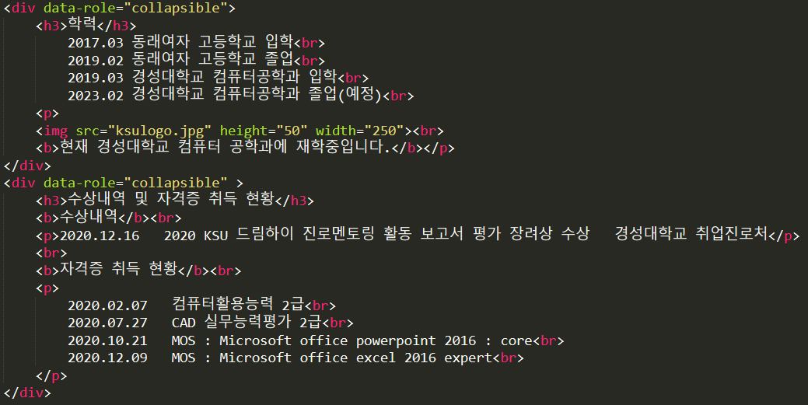
1.1
Profile
Personal Information - Code
Profile 메뉴 – 학력, 수상내역 및 자격증 취득현황
블록 이름을 ‘학력’으로 변경
학력 블록의 내용을 왼쪽과 같이
변경
경성대학교 UI를 사진으로 삽입
블록 이름을 ‘수상내역 및
자격증 취득 현황’ 으로 변경
수상내역과 취득한 자격증
내역을 왼쪽과 같이 입력

Slide 9
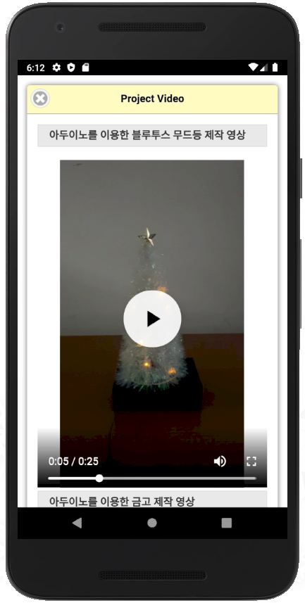
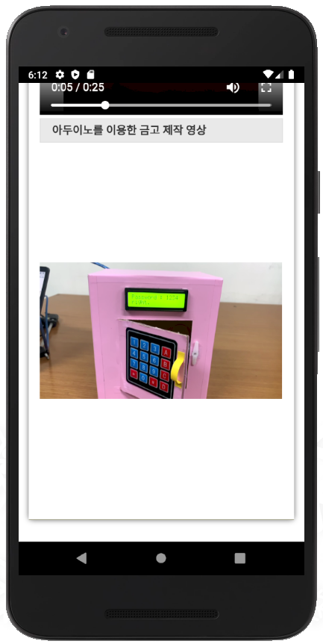
1.2
Project Video
Projects Video
Project Video 메뉴
초기화면에서 두 번째 메뉴를 누르면 볼 수 있는 화면입니다.
두 개의 영상이 삽입 되어있고 원하는 영상을 재생시키거나
일시정지 할 수 있습니다. 그리고 왼쪽 상단의 X아이콘을
누르면 초기화면으로 돌아갈 수 있습니다.

Slide 10
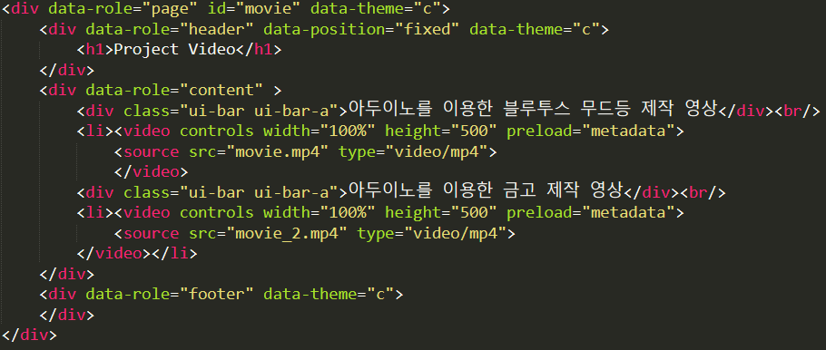
1.2
Project Video
Projects Video - Code
Project Video
Header 부분의 문구 변경
비디오 제목 변경
비디오 크기와 영상 변경

Slide 11
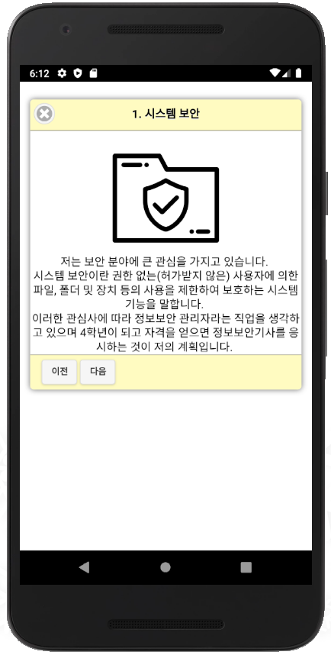
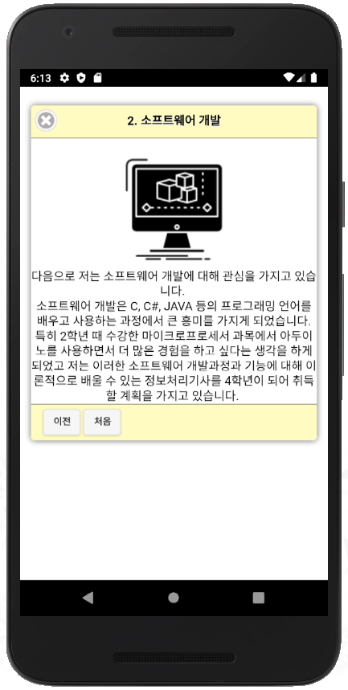
1.3
Interests
My Interests
Interests 메뉴
초기화면에서 세 번째 메뉴를 클릭하면 오른쪽과 같은 화면을
볼 수 있습니다. 첫번째 페이지에서 다음 버튼을 누르면 다음
페이지로 넘어갈 수 있습니다. 이 페이지에서 이전 버튼을
누르면 이전 페이지로 넘어가고 첫번째 페이지에서 이전 버튼을
누르면 초기화면으로 돌아갈 수 있습니다.

Slide 12
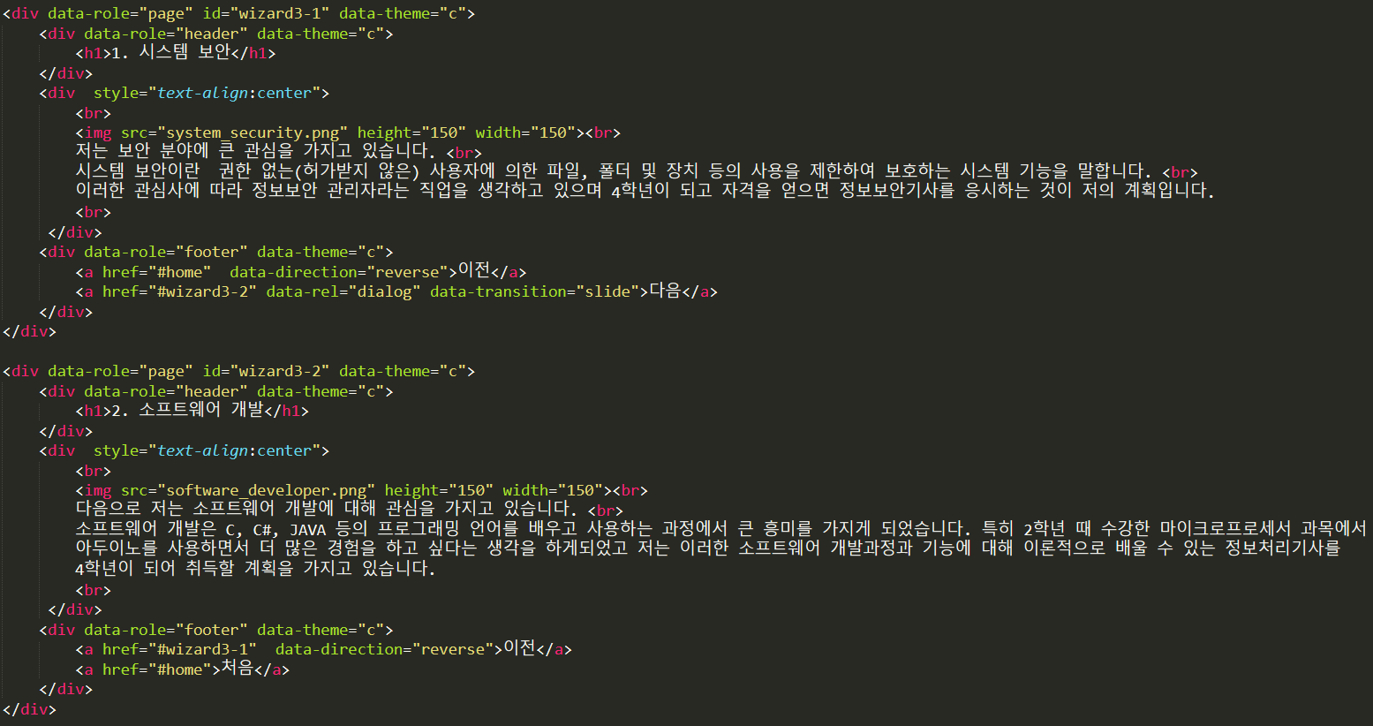
1.3
Interests
My Interests - Code
Interests
Header 부분의 문구 변경
관련 이미지 삽입
설명 문구 삽입

Slide 13
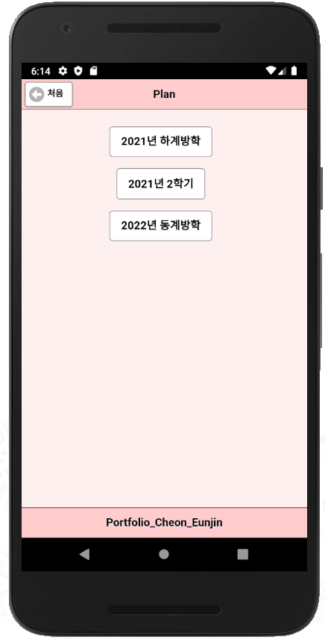
1.4
Plan
Plan 메뉴 - 기본화면
초기화면에서 네 번째 메뉴를 클릭하면 오른쪽과 같은 화면을
볼 수 있습니다. 각각의 버튼을 누르면 해당하는 버튼 제목의
내용이 팝업 형태로 나타납니다. 만약 이 팝업창을 제거하고
싶다면 왼쪽 상단의 X버튼을 누르면 팝업창을 닫을 수 있습니다.
또 다른 버튼을 눌러 내용을 확인하고자 한다면 또 다른 버튼을
누르면 됩니다.

Slide 14
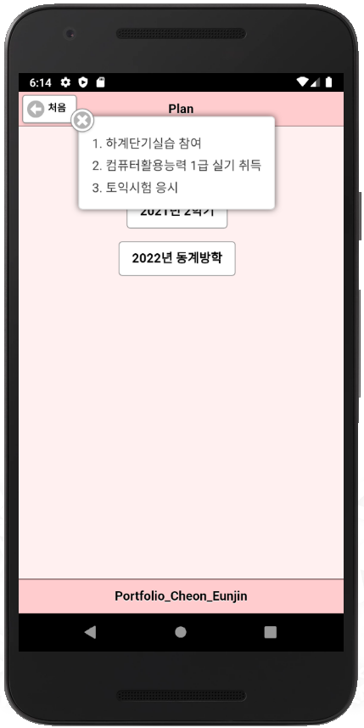
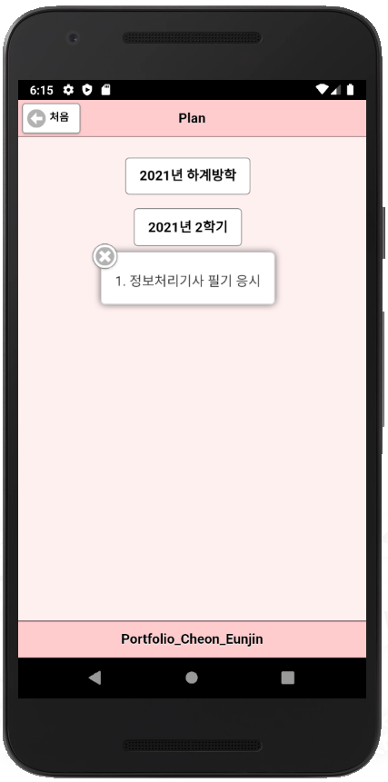
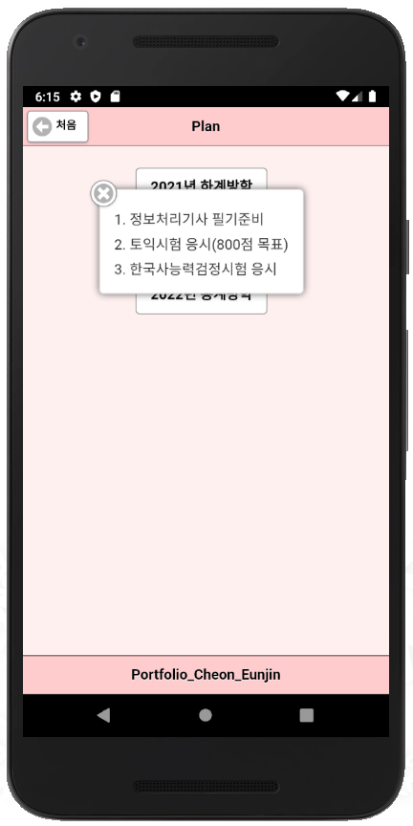
1.4
Plan

Slide 15
1.4
Plan
Code
Plan
Popup버튼 생성을 위한 코드
먼저 클릭 이벤트가 발생하면 이동할 페이지 주소를 부여하고 data-rel을 popup으로 준다. 버튼 안에 쓸 문구를 위와 같이 준다.
Popup 창 내용 삽입
해당 구간의 id를 4-1로 입력한다. 다음으로 왼쪽 상단에 종료버튼을 생성하는 코드를 입력하였다. 다음으로 팝업창 내용을 입력하면 된다.

Slide 16
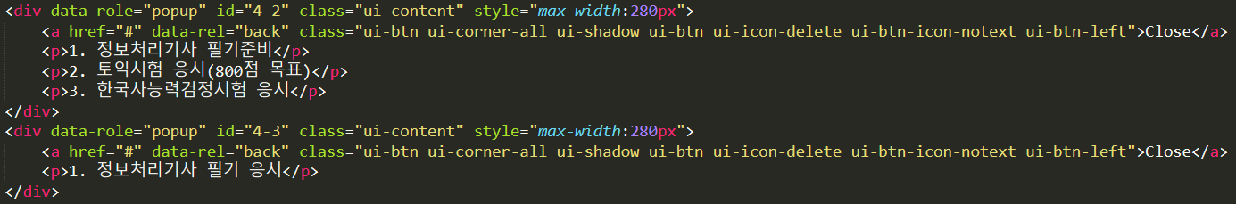
1.4
Plan
Code
Plan
Popup 창 내용 삽입
해당 구간의 id를 4-2, 4-3으로 입력한다. 다음으로 왼쪽 상단에 종료버튼을 생성하는 코드를 입력하였다. 다음으로 팝업창 내용을 입력하면 된다.

Slide 17
Part 2.
Introduction_Portfoli_Design
Introduction_Portfolio_Design
Copyrightⓒ. Saebyeol Yu. All Rights Reserved.

Slide 18
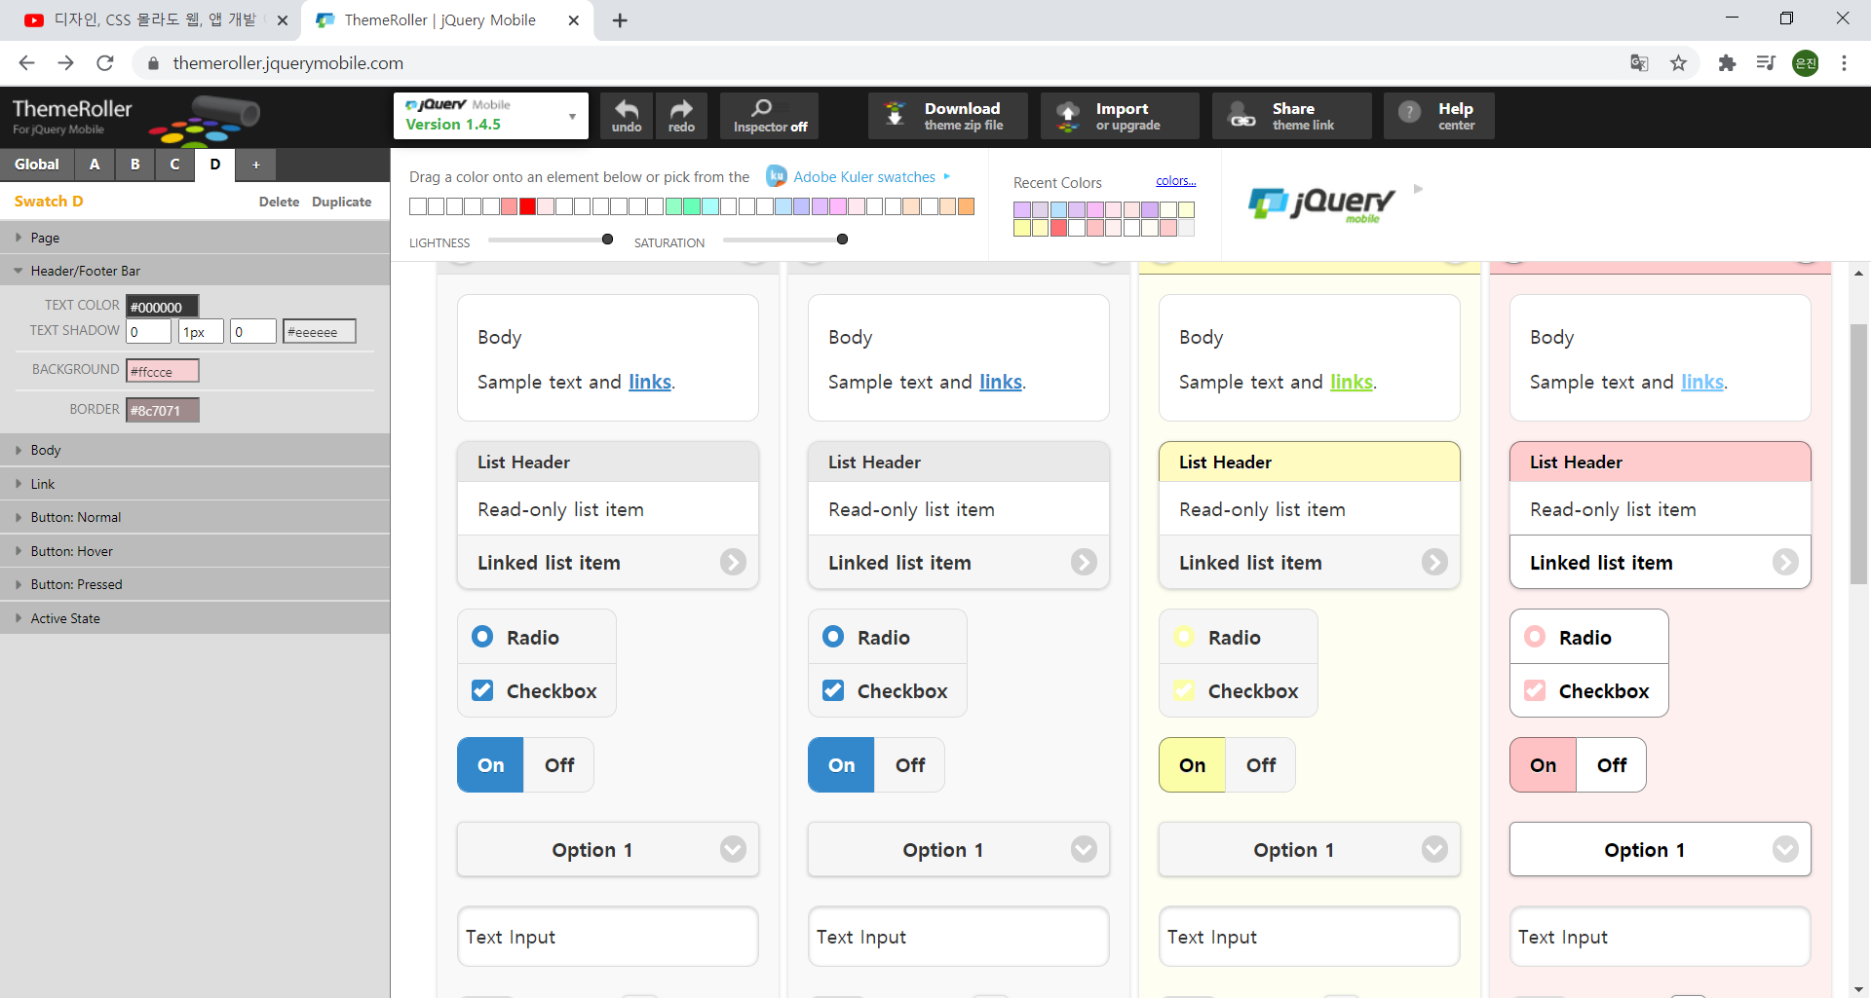
2.1
CSS 디자인 파일 생성
Jquery Mobile - ThemeRoller
Jquery Mobile – ThemeRoller 페이지에서 왼쪽
사진과 같은 디자인을 생성하였습니다.
C, D 디자인에 원하는 색상을 적용한 모습입니다.

Slide 19
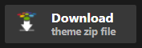
2.1
CSS 디자인 파일 생성
Jquery Mobile - ThemeRoller
중앙 상단에 있는 위와 같은 버튼을 누르면 원하는 CSS파일명을 지정 한 후 개인이 디자인한 CSS파일을 압축파일로 다운로드 가능합니다.
위와 같은 압축파일이 다운로드 받아졌다면 파일 생성이 완료된 것입니다.

Slide 20
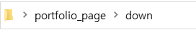
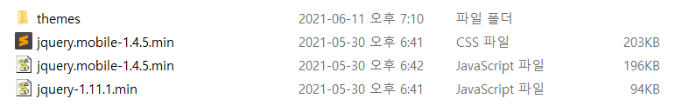
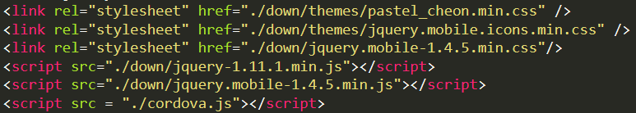
2.2
CSS 디자인 파일 적용
CSS 파일 저장
위와 같은 경로에 다운로드 받은 압축파일을 압축 해제하여 안에 저장되어 있는 themes파일을 저장하였습니다.
2. CSS 파일 적용
해당 위치에 <link rel=“stylesheet” href=“./down/themes/pastel_cheon.min.css” />
<link rel=“stylesheet” href=“./down/themes/jquery.mobile.icons.min.css” /> 를 추가합니다.

Slide 21
2.2
CSS 디자인 파일 적용
3. 각 구간마다 Theme 적용
적용을 원하는 구간 마다 위와 같이 data-theme에 원하는 코드를 입력해 주면 됩니다.

Slide 22
2.2
CSS 디자인 파일 적용
Theme C를 적용한 모습 >
< Theme D를 적용한 모습

Slide 23
Part 3.
Introduction_JENIFFERSOFT
Introduction__JENIFFERSOFT
Copyrightⓒ. Saebyeol Yu. All Rights Reserved.

Slide 24
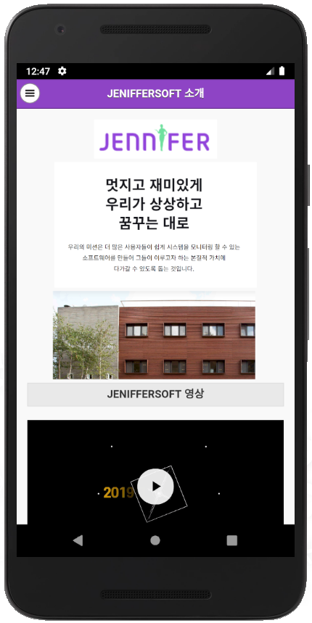
3.1
JENIFFERSOFT 회사소개 앱
초기화면
앱 메뉴
앱 이름
초기화면
Portfolio 앱을 앱 에뮬레이터로 실행하거나
스마트폰에 업로드하면 오른쪽과 같은
초기화면을 볼 수 있습니다. 앱 메뉴를 통해
회사에 대한 정보를 카테고리별로 확인할
수 있습니다.
JENIFFERSOFT 영상
하단의 영상으로 회사에서 분석한 내용을 확인할
수 있습니다.

Slide 25
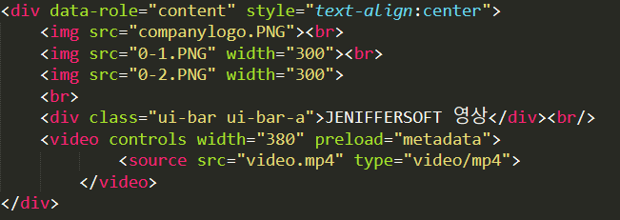
3.1
JENIFFERSOFT 회사소개 앱
초기화면 - CODE
초기화면
초기화면으로 회사로고와 회사의 좌우명을 사진으로 삽입하였습니다. 또 회사의 영상제목과 영상을 삽입하여 초기화면을 생성하였습니다.

Slide 26
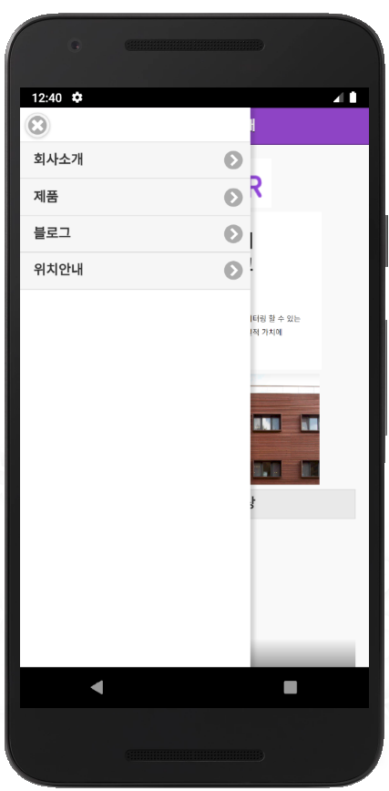
3.2
JENIFFERSOFT 회사소개 앱
메뉴화면
메뉴
초기화면에서 왼쪽 상단의 아이콘을 누르면
왼쪽과 같은 메뉴 패널을 볼 수 있습니다.
메뉴 패널안에 있는 리스트 버튼을 누르면
원하는 정보를 볼 수 있습니다.

Slide 27
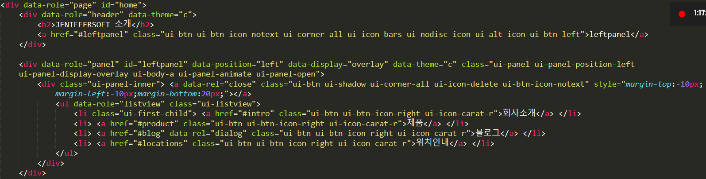
3.2
JENIFFERSOFT 회사소개 앱
메뉴화면 - CODE
메뉴화면
상단에 ‘JENNIFERSOFT 소개’ 문구를 header부분에 삽입하였고 왼쪽 패널을 생성하여 메뉴를 생성하도록 하였습니다. 메뉴 패널안에 리스트 버튼을 삽입하였고 그 내용으로는 회사소개, 제품, 블로그, 위치안내를 사용하였습니다.

Slide 28
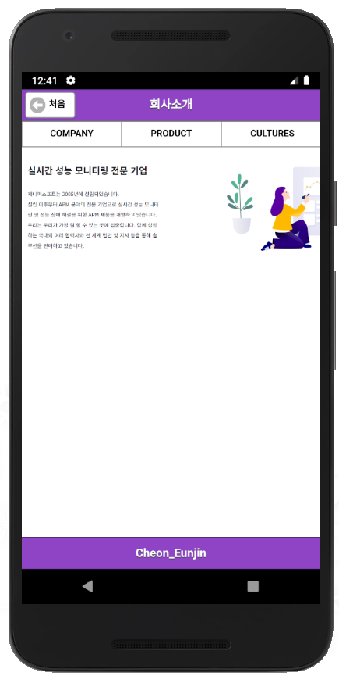
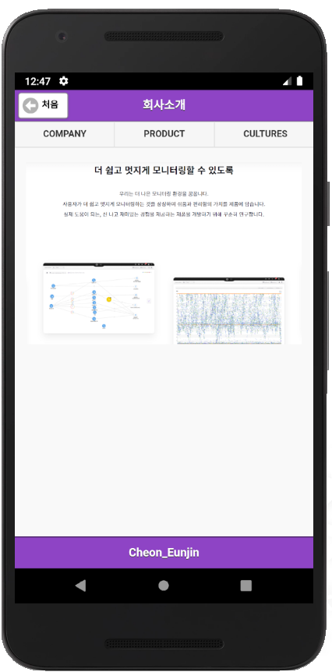
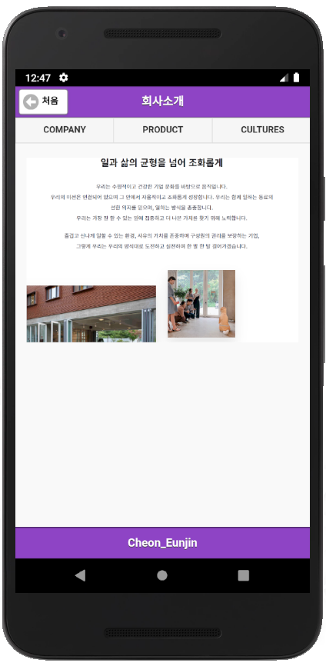
3.3
JENIFFERSOFT 회사소개 앱
회사소개
회사소개(NAVBAR)
메뉴 패널에서 회사소개 리스트 버튼을 클릭
하면 오른쪽과 같은 모습을 볼 수 있습니다.
또한 헤더영역 아래에 있는 Navbar에서 각각의
버튼을 누르면 해당 카테고리의 정보를 볼 수
있습니다.
▲ NAVBAR_회사소개

Slide 29
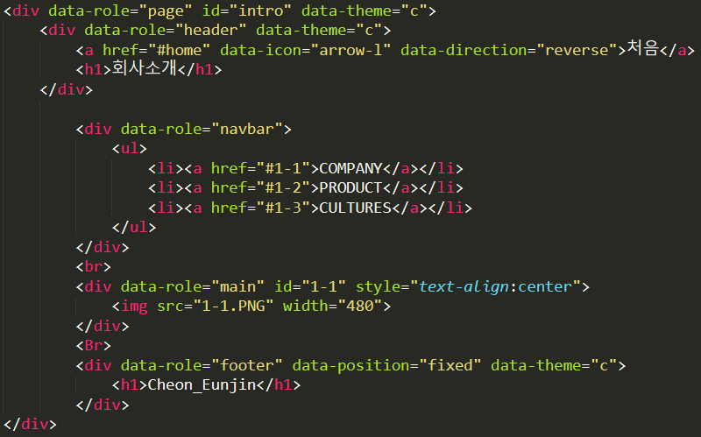
3.3
JENIFFERSOFT 회사소개 앱
회사소개 - CODE
회사소개
회사소개 페이지에서는 먼저 헤더 부분 아래에
Navbar이라는 기능을 사용하여 다양한 정보를
담았으며 navbar의 내용으로는 COMPANY, PRODUCT, CULTURES을 넣었습니다. 그리고 회사소개 페이지로 넘어갔을 때 가장 먼저 COMPANY에 대한 정보를 보여주기 위해 main 데이터로 해당 정보를 삽입하였습니다.

Slide 30
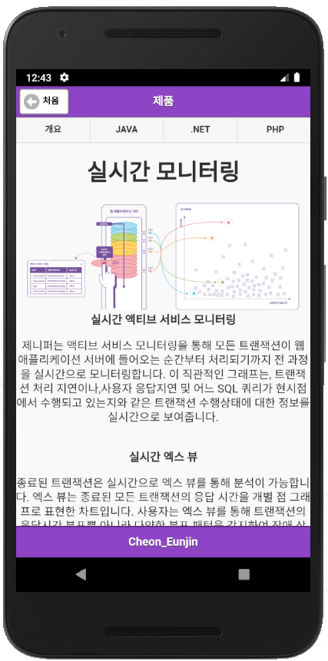
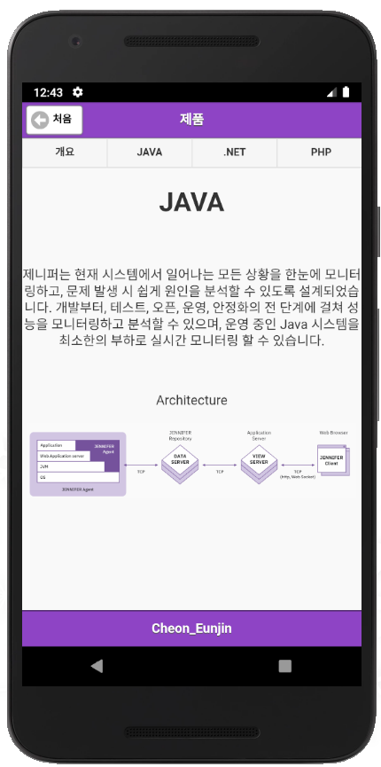
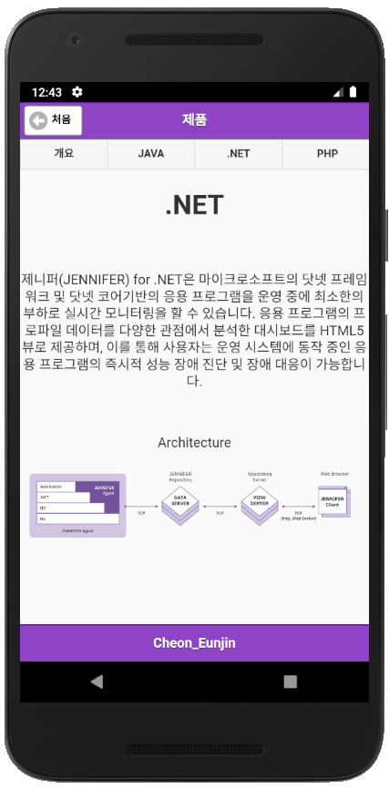
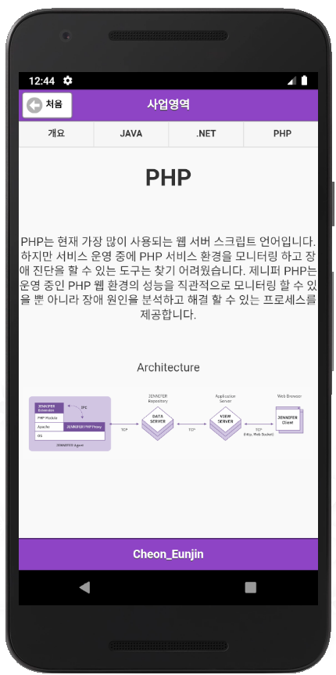
3.4
JENIFFERSOFT 회사소개 앱
제품
제품(NAVBAR)
메뉴 페널에서 두 번째 리스트
버튼을 누르면 왼쪽과 같은 화면을
볼 수 있습니다. 헤더부분 아래의
Navbar를 통해 다양한 카테고리
내용을 확인할 수 있다.
▲ NAVBAR_제품

Slide 31
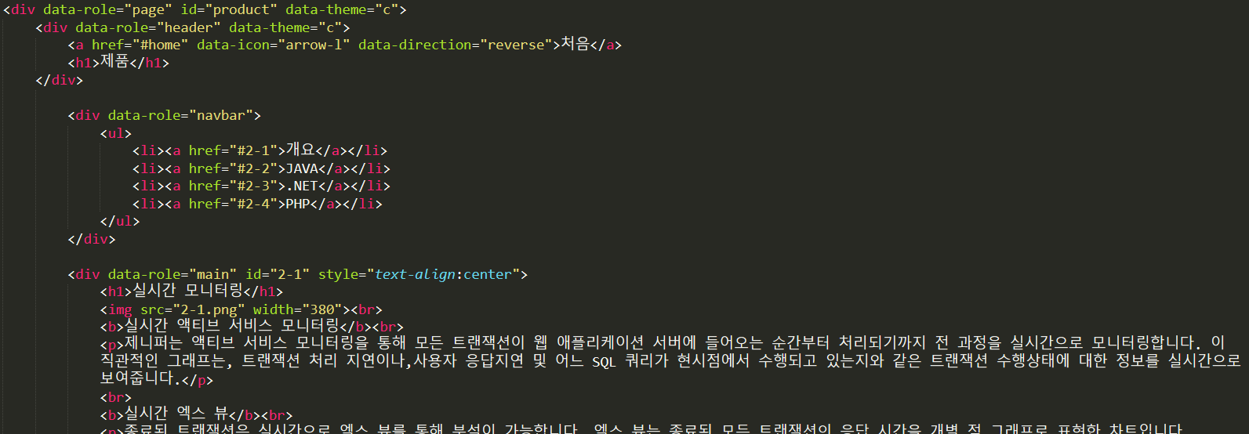
3.4
JENIFFERSOFT 회사소개 앱
제품 - CODE
제품
상단에 ‘제품’이라는 문구를 삽입하였고 Navbar을 사용하여 카테고리를 분류하였습니다. 그 내용으로는 개요, JAVA, .NET, PHP를 넣었고 제품 페이지로 이동했을 때 개요 카테고리의 내용을 나타나게 하기위해 main데이터로 해당 내용을 삽입하였습니다.

Slide 32
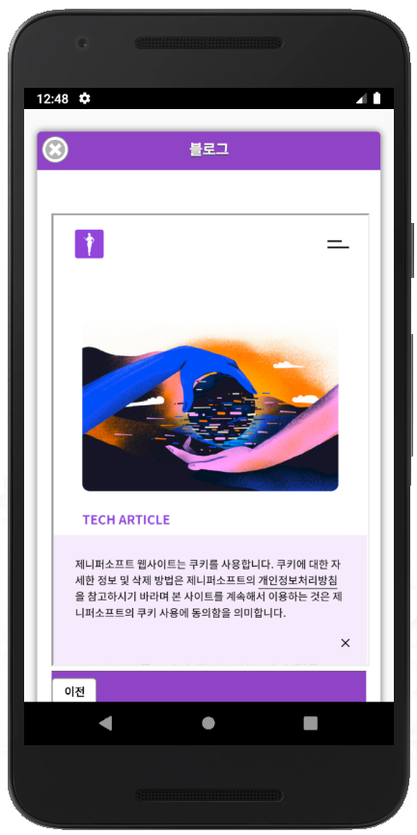
3.5
JENIFFERSOFT 회사소개 앱
블로그
블로그
메뉴 패널에서 블로그 리스트 버튼을 클릭하면
오른쪽과 같은 화면을 확인할 수 있습니다.
Dialog형태로 화면을 보이게 하였고 블로그
웹 페이지가 바로 나타나도록 하였습니다.

Slide 33
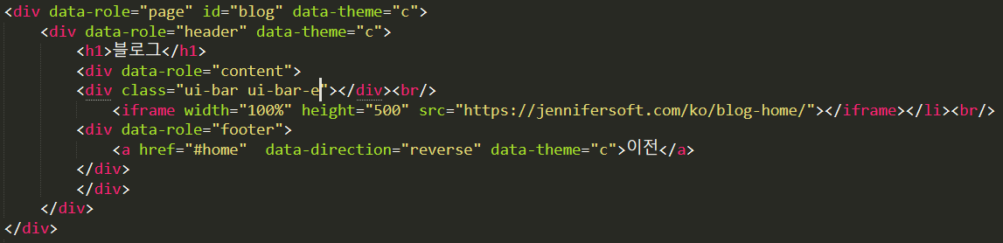
3.5
JENIFFERSOFT 회사소개 앱
블로그 - CODE
블로그
상단에 ‘블로그＇라는 문구를 삽입하였고 JENIFFERSOFT의 블로그가 바로 보여지도록 소스에 JENIFFERSOFT 블로그 URL을 넣었습니다. 또 코드에서 블로그 버튼을 생성할 때 data-rel=“dialog” 옵션을 주었기 때문에 dialog형식으로 보여지게 됩니다.

Slide 34
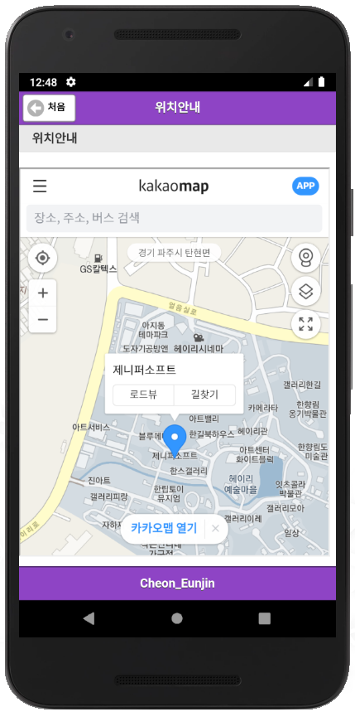
3.6
JENIFFERSOFT 회사소개 앱
위치안내
위치안내
메뉴 패널에서 위치안내 버튼을 누르면 오른쪽과 같은 화면을 볼 수 있습니다.
카카오맵에서 JENIFFERSOFT 회사의 지도상 위치를 바로 확인할 수 있도록 카카오맵 페이지가 보여지도록 하였습니다.

Slide 35
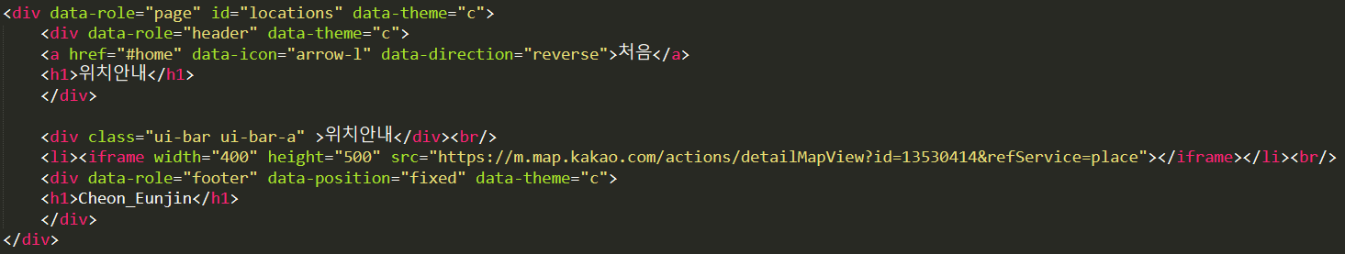
3.6
JENIFFERSOFT 회사소개 앱
위치안내 - CODE
위치안내
헤더부분에 버튼을 추가하여 초기화면으로 돌아갈 수 있도록 하였습니다.
JENIFFERSOFT의 위치를 나타내기 위해 카카오맵에서 회사의 위치를 보여주는 링크를 가져와 소스에 입력하였습니다.

Slide 36
감사합니다
발표자 천은진
Copyrightⓒ. Saebyeol Yu. All Rights Reserved.

